Slide 1
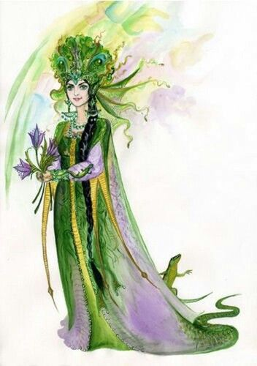
Муниципальное автономное дошкольное образовательное учреждение
Детский сад «Берёзка»
Уральский волшебник
П.П. БАЖОВ

Slide 3
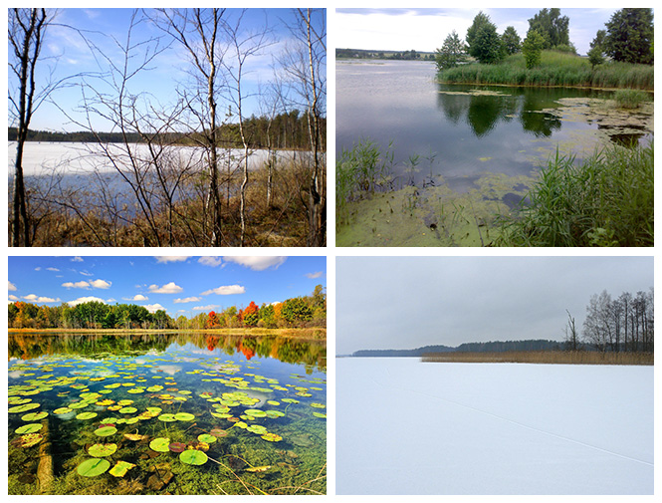
Урал - в разное время года

Slide 4
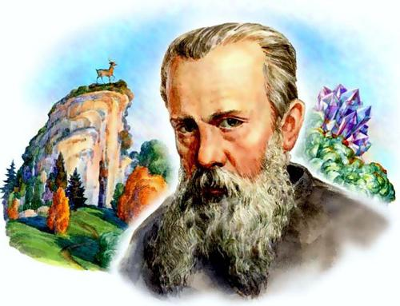
П.П. БАЖОВ

Slide 5
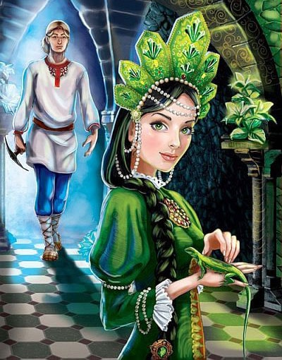
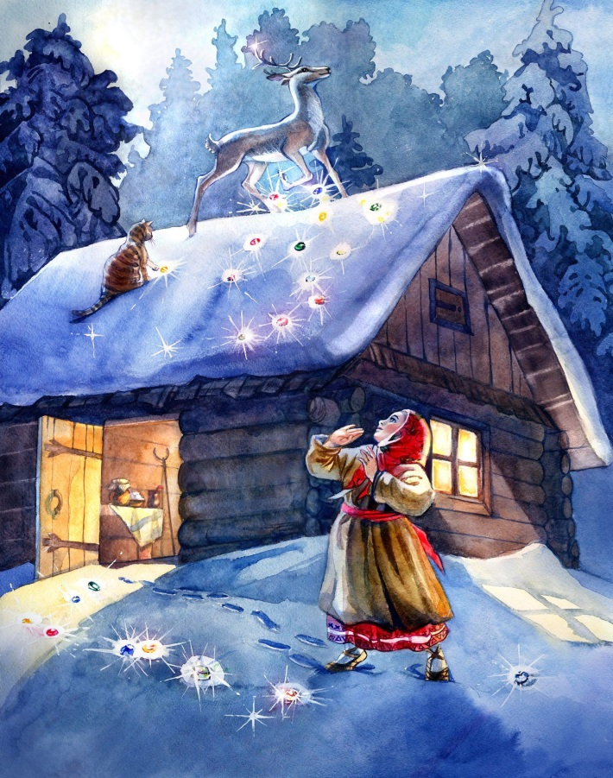
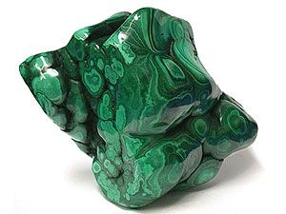
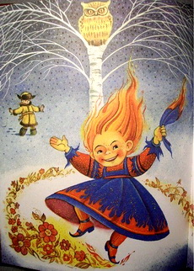
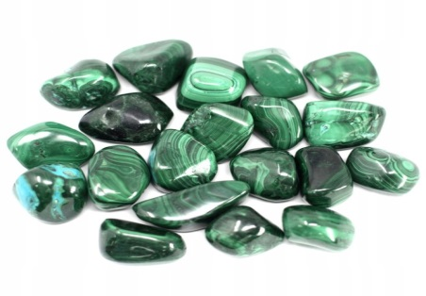

Slide 6
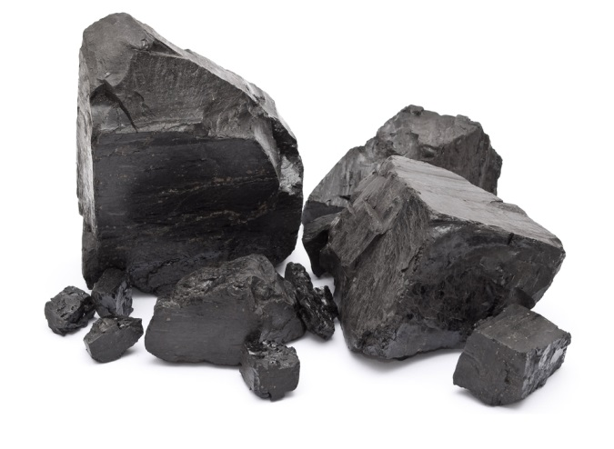
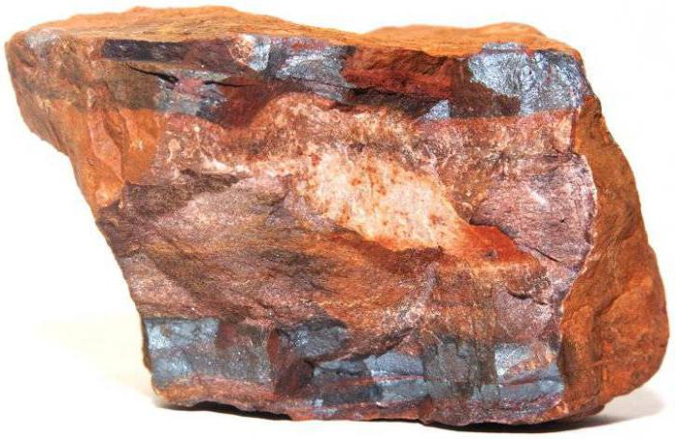
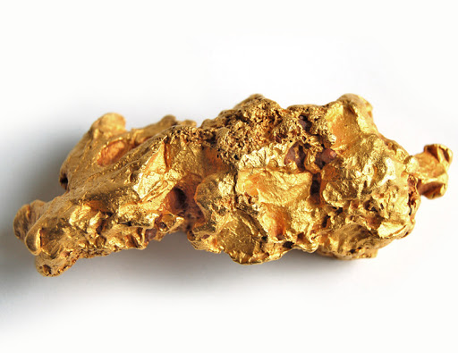
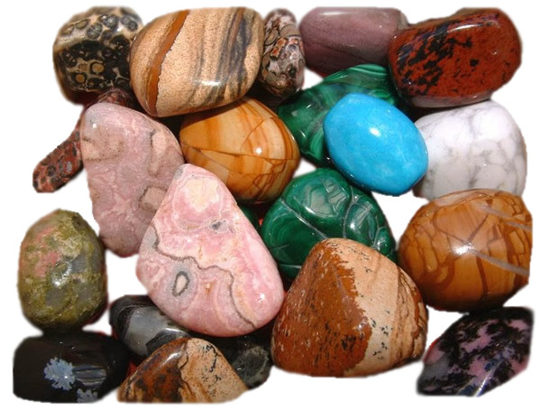
УГОЛЬ
ЖЕЛЕЗНАЯ РУДА
ЗОЛОТО
САМОЦВЕТЫ

Slide 7
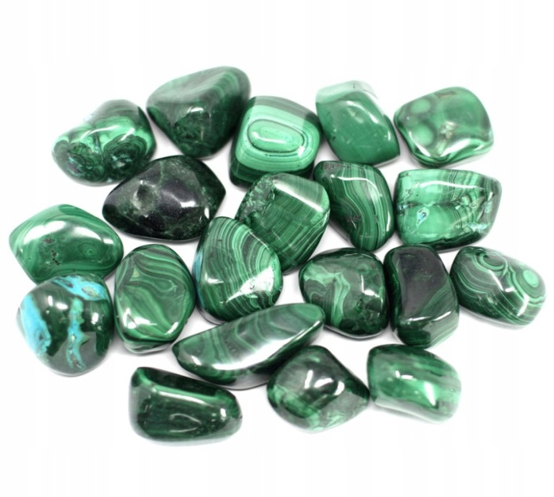
МАЛАХИТ

Slide 8
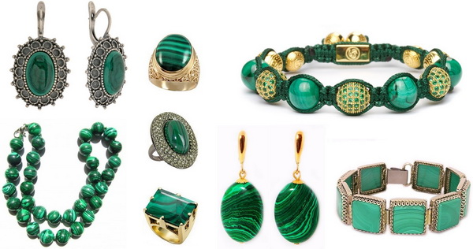
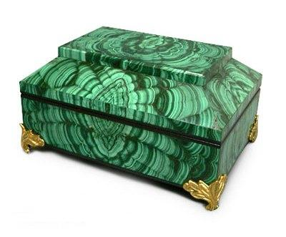
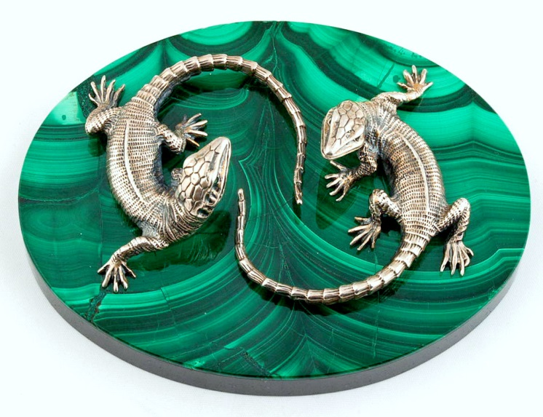

Slide 9
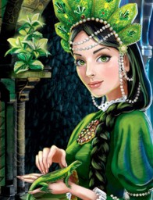
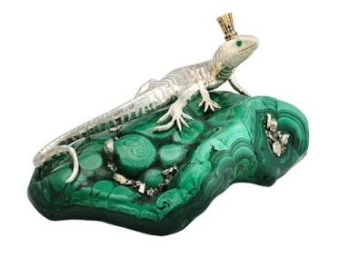
Хозяйка Медной Горы
-это сказочное существо, охраняющее богатства Уральских гор. Волшебная зелёная ящерица, с головой девушки, может обращаться в красивую, статную девицу, с черной косой. Зеленоглазая, одетая в шелка красавица, с статной поступью и мудрыми речами. Хозяйка очень подвижная, шустрая, любит пошутить и посмеяться. Как волшебное существо, она мудрит с путниками, которых встречает. Подвергая их искушениям, Хозяйка испытывает мастеров. Многих губит, но и многих одаривает. Местные жители избегают встреч с ней, не зная, чем встреча может закончится. Войско Хозяйки-малахитовые ящерки, которые выполняют её приказы. Хозяйка бездушна, она называет себя «каменной девкой». Она может превращать горные породы в обманку, чтобы мастера не смогли найти залежи и начать выработку. Мало обещает, но всегда выполняет обещания. Богатства Хозяйки Медной горы несметны, она щедро одаривает тех, кто ей нравится.

Slide 10
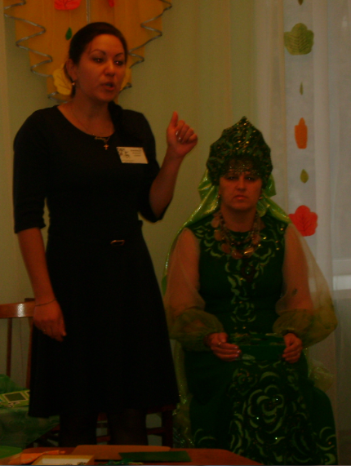
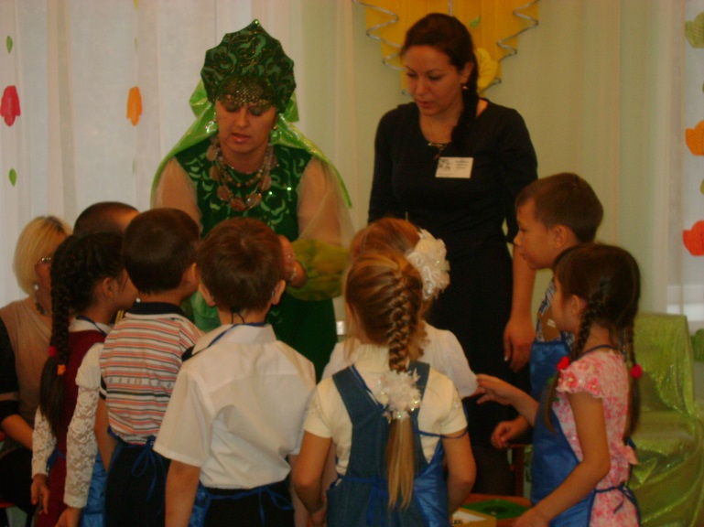
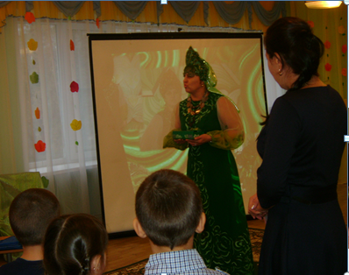
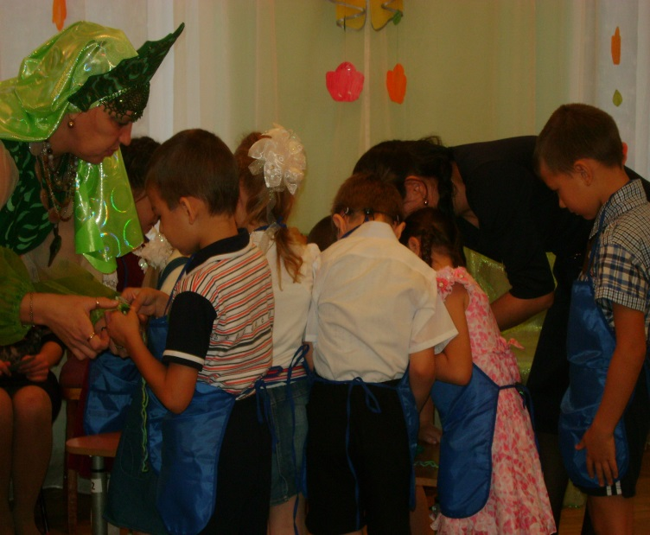
«Камень, камень – заговори!»

